Slide 1
İŞ GÜCÜ MALİYET KONTROLÜ
Gökhan ONAT

Slide 2
DERS İÇERİĞİ
İŞ GÜCÜ MALİYETİ KAVRAMI
İŞ GÜCÜ VERİMLİLİĞİNİN DEĞERLENDİRİLMESİ
İŞ GÜCÜ VERİMLİLİĞİNİN ARTTIRILMASI
İŞ GÜCÜ VERİMLİLİĞİNİN ÖLÇÜLMESİ
ÜCRET VE YÖNTEMLERİ
ÜCRET YÖNETİMİNİN ÖNEMİ
ÜCRET YAPISINI ETKİLEYEN UNSURLAR

Slide 3
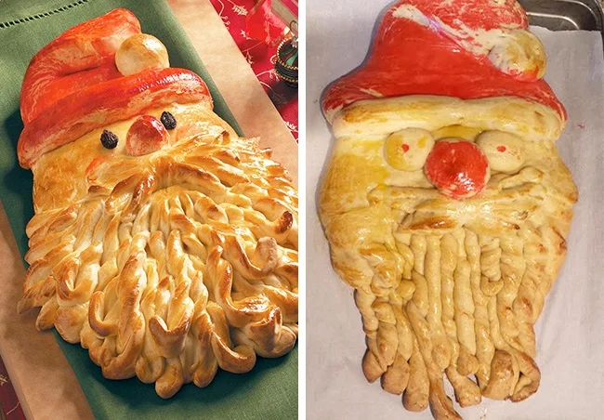

İŞ GÜCÜNÜN ÖNEMİ
Menü kalemleri tüketiciler için yeterince çekici olsa bile yiyecekleri istenilen nitelikte hazırlayabilecek çalışanlar (İç Müşteri) yoksa işletme başarısız olur.

Slide 4
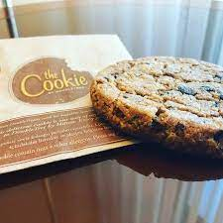
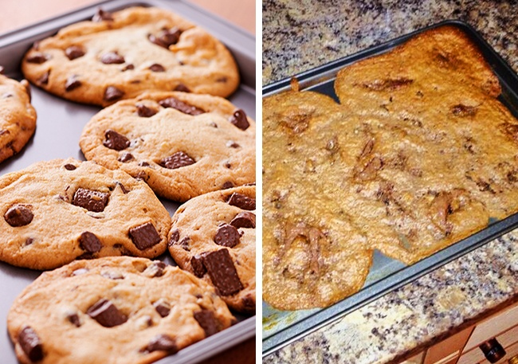

Slide 5

Yiyecek İçecek İşletmeleri İçin
İş gücü maliyeti HAMMADDE MALİYETLERİNDEN SONRA İKİNCİ ÖNEMLİ MALİYET KALEMİDİR!!
Niteliğin yanı sıra işletmenin hedeflerine ulaşma yolunda yeterince çalışan bulundurması da oldukça önemlidir.

Slide 6

İş Gücü Maliyeti Kavramı
İş gücü maliyeti bir ürünün ya da hizmetin üretilmesinde kullanılan ya da bu üretime yardımcı olan emeğin parasal tutarını ifade eder.

Slide 7
İş gücü maliyeti hesaplanırken;
İş gören, iş miktarına ve verimine bakılmaksızın ücret almaya hak kazanır.
İşletmeler menülerine göre nitelik/nicelikte çalışan istihdam etmek durumundadır. Nitelik konusunda yetkinliğe sahip olan birey sayısı az ise işletme; çalışanına parasal anlamda taahhüt sunmalıdır. Maddi taahhütler ise iş gücü maliyetinin yükselmesine sebep olarak işletmeleri zorlamaktadır.
İş gücü maliyetlerine günlük ve aylık ücretlerin dışında; bazı sosyal yardımlar, çocuk zammı, ücretli izin, erzak ve yakacak yardımı gibi ilaveler yapılabilir.
Ödenen ücretler işverenler için maliyet, çalışanlar için gelirdir. Bu gelir üzerinden kesilecek vergi veya eklenecek primler vs. gibi işlemlerin takibi işletmelerin finansal sorumluluğundadır.

Slide 8
Yiyecek içecek işletmelerinde iş gücü maliyetini etkileyen unsurlar
İş gücü devir hızı
Eğitim
İş gücü kanunları
Yarı zamanlı personel çalıştırma
Dış kaynaklardan faydalanma
Satış hacmi
Lokasyon
Ekipmanlar
Çalışma alanının düzeni
Servis
Menü
Yönetim yetkinliği
Hava koşulları

Slide 9
İş Gücü Devir Hızı
İşten ayrılan çalışanlar ile işe devam eden çalışanların oranıdır.
Hizmet sektörünün en temel sorunlarından biridir.
İşten ayrılma sebeplerinden en önemlisi; iş tatmin düzeyinin düşüklüğüdür (çalışma koşullarının iyi olmaması, çalışanların yöneticilerinden yeterince destek görmemesi).
Yüksek iş gücü devir hızı yüksek iş gücü maliyetine de sebep olur.

Slide 10
İŞ GÜCÜ VERİMLİLİĞİNİN DEĞERLENDİRİLMESİ
ÇIKTI/GİRDİ=VERİMLİLİK
ÖRNEK:
Bir restoranda 60 kişinin ağırlanması için 4 garsonun çalışması gerekmektedir.
Çıktı: misafirler
Girdi: çalışan garsonlar
Verimlilik=60/4=15
Verimlilik ifadesi örnek üzerinden ‘BİR GARSON BAŞINA 15 KONUK’ olarak ifade edilebilir.
Mutfak verimliliği:
Çıktı: üretilen kalemlerin toplam satışı
Girdi: aşçı sayısı

Slide 11
İŞ GÜCÜ VERİMLİLİĞİNİN ARTIRILMASI
ÇALIŞANLARIN VERİMLİLİĞİNİ ETKİLEYEN HUSUSLAR:
Çalışanların seçimi: İşe uygun çalışan seçilmesi.
Çalışanların eğitimi: Her pozisyon için gerekli olan eğitimlerin sürekli ve güncel bir şekilde verilmesi.
Çalışanların denetimi: Doğru denetim uygulamaları yapılmalı.
İş planlaması: Doğru bir planlama sayesinde işlerin doğru sayıda çalışanlara gerçekleştirilmesi.
Mola süreleri: Molaların sıklığı ve uzunluğu iş yüküne göre belirlenir.
Çalışan moral ve motivasyonu: Yöneticiler çalışanların motivasyonlarını sağlamalılar.

Slide 12
ÇALIŞANLARIN VERİMLİLİĞİNİ ETKİLEYEN HUSUSLAR (devamı)
Menü: Menüde yer alan her kalemin çalışanların yetkinliklerine göre olması gerekir.
Kullanılan ekipmanlar: Teknoloji takip edilmelidir.
Servis türü
Yarı zamanlı çalışanlardan faydalanmak: Yüksek iş gücü maliyeti için bir çözümdür.
Fazla mesai: Olağan dışı yüksek talep durumlarında fazla mesai yoluna gidilerek mesai ücretleri ödenmelidir.
Katılımcı yönetim: Karar alma sürecinde çalışanların fikirlerinden faydalanmaktır.
Becerilerin geliştirilmesi

Slide 13
İŞ GÜCÜ VERİMLİLİĞİNİN ÖLÇÜLMESİ
1- İŞ GÜCÜ MALİYET YÜZDESİ
Çalışanların üretkenliğinin belirlenmesinde çok sık kullanılır.
Haftalık olarak kullanıldığında daha iyi sonuçlar verir.
İŞ GÜCÜ MALİYETİ/TOPLAM SATIŞ= İŞ GÜCÜ MALİYET YÜZDESİ
Haftalık çalışan için iş gücü maliyeti: 4.000 tl
Toplam satış: 20.000 tl
İGMY=4.000/20.000= 0,2 olur yani %20

Slide 14
İŞ GÜCÜ VERİMLİLİĞİNİN ÖLÇÜLMESİ
2-SAAT BAŞINA SATIŞ ÜCRETİ:
Bir işletmenin satın aldığı en dayanıksız ürün İŞ SAATİDİR.
Zaman verimli kullanılmazsa tamamen kayıp olur.
Kullanılan is gücü saati başına üretilen satış, verim ile emek üretkenliği ile ölçülür.
Toplam satış/Kullanılan iş gücü saati=saat başına satış

Slide 15
İŞ GÜCÜ VERİMLİLİĞİNİN ÖLÇÜLMESİ
3-HİZMET VERİLEN KONUK BAŞINA İŞ GÜCÜ ÜCRETİ
İş gücü maliyeti/hizmet verilen konuk sayısı= hizmet verilen konuk başına iş gücü ücreti

Slide 16
İŞ GÜCÜ VERİMLİLİĞİNİN ÖLÇÜLMESİ
4-İŞ GÜCÜ ÜCRETİ BAŞINA HİZMET VERİLEN KONUK
Hizmet verilen konuk sayısı/iş gücü maliyeti= iş gücü ücreti başına hizmet verilen konuk

Slide 17
İŞ GÜCÜ VERİMLİLİĞİNİN ÖLÇÜLMESİ
5- İŞ GÜCÜ SAATİ BAŞINA HİZMET VERİLEN KONUK
Hizmet verilen konuk/ kullanılan iş gücü saati= iş gücü saati başına hizmet verilen konuk sayısı

Slide 18
ÜCRET VE ÜCRET YÖNTEMLERİ
Ana-Kök ücret: Üretim birimi veya zaman birimi başına ödenmesi gereken ücret. Günlük, haftalık, aylık
Giydirilmiş Ücret: Ana kök ücret + sosyal yardım+ performans ücreti
Brüt ücret- Net Ücret: Brüt ücret; çalışana ödenen toplam para, net ücret; brüt ücret – (vergiler, sosyal güvenlik kesintileri, sendika aidatı vb.)
Ücret geliri: Bir yıl içerisinde personele ödene paradır. (ana-kök ücret, prim, mesai, yardımlar vs.)
Ücret düzeyi: Bir işletmede çalışanlara ödenen ücretlerin genel ortalamasıdır.

Slide 19
ÜCRET VE ÜCRET YÖNTEMLERİ
Fazla mesai ücreti: Çalışma saatleri dışında fazla çalışılan süre için ödenir.
Özendirici ücretler: İşletmenin genel verimliliği ve iş görenin başarısı gibi sebeplerle ödenen ikramiye, prim gibi extra paralardır.
Kişisel Haklar: Doğum, evlenme, aile ve çocuk yardımları, göçmen veya engelli için vergi ayrıcalıkları vs.
Sosyal güvenlik ödemeleri: İş kazası, hastalık, ölüm, yaşlılık sigortası gibi amaçlarla işletmenin yükümlüğündeki ödemeler.
Ayni haklar: Çalışanlara verilen kıyafet, ücretsiz yeme-içme, konaklama gibi olanaklardır.
Bonus: Çalışan performansına dayalı olarak verilen maddi ödül.
Komisyon: Yapılan satış yüzdesine bakılarak çalışana verilen parasal ödül

Slide 20
ÜCRET YÖNETİMİNİN ÖNEMİ
Nitelikli işgörenleri işletmeye çekmek ve diğer işletmelerle rekabet edebilmek
İş görenlerin güvenlik ve özsaygı ihtiyaçlarını sağlayabilmek
İş görenin moralini ve iş tatminini artırmak
İş göreni istenen performans seviyesine ulaşması için desteklemek
Çalışanların üst düzey performansını ödüllendirmek
Adil ve dengeli bir ücret sistemi geliştirerek uygulamak
İş görenin bilgi, yetenek ve yetkinliklerinin karşılığını vermek
Ücretlere yönelik şikayetleri azaltmak
İş gören devir hızını azaltmak
İşgörenin işletmeye olan bağlılığını artırmak

Slide 21
ÜCRET YAPISINI ETKİLEYEN UNSURLAR
1- İŞ ANALİZİ: Her iş pozisyonunun her aşamasının derinlemesine incelenmesidir.
Bu iş niçin yapılmaktadır?
Bu iş neden burada yapılmaktadır?
Bu iş neden günün bu vaktinde yapılmaktadır?
Bu iş yapılırken her iş adımı gerekli mi?
Bu iş yapılırken her adımın sıralaması nasıl olmalı?

Slide 22
ÜCRET YAPISINI ETKİLEYEN UNSURLAR
2-İŞ TANIMLARI: İş analizinden hemen sonra her iş pozisyonunun gerekleri, işin başarıya ulaşması için atılması gereken adımlar ve zamanın belirlenmesidir.
3-İŞ DEĞERLENDİRME: Ücrette adaletin sağlanması için her iş için değer farklılıklarını belirtecek bir sıralama oluşturulmasıdır.
4-PERFORMANS DEĞERLENDİRME: Çalışanların çalışma saatleri içerisinde gösterdikleri verimin belirlenmesi çalışanlar hakkında değerlendirme yapılmasını sağlar. Performansa göre ücretlendirme yapılmalıdır.

